Slide 1
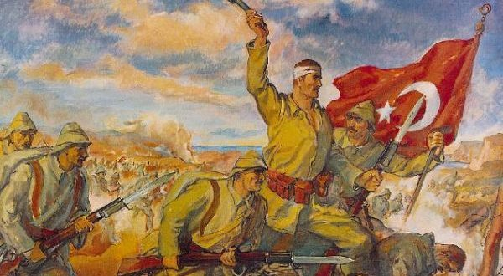
ÇANAKKALE GEÇİLMEZ

Slide 2
İÇİNDEKİLER ÇANAKKALE GEÇİLMEZ(SAYFA-3) SAVAŞ ÖNCESİ AVRUPA DEVLETLERİNİN GENEL DURUMU(SAYFA-5) ÇANAKKALE SAVAŞI – DENİZ HAREKATI(SAYFA-7) ÇANAKKALE SAVAŞI – KARA HAREKATI(SAYFA-8) 25 NİSAN 1915 KARA TAARRUZU(SAYFA-9) SEDDÜLBAHİR CEPHESİ(SAYFA-10) İKİNCİ ANAFARTALAR SAVAŞI(SAYFA-11) ÇANAKKALE SAVAŞI’NDAKİ ASKER KAYIPLARI(SAYFA-13) ÇANAKKALE SAVAŞI’NIN SONUÇLARI(SAYFA-14)

Slide 3
ÇANAKKALE GEÇİLMEZ
Çanakkale Savaşı, 1. Dünya Savaşı'nın sonlarına yaklaşırken 1915- 1916 yılları arasında Gelibolu Yarımadasında Osmanlı Devleti ile İtilaf Devletleri arasında yapılan deniz ve kara muharebeleridir . Çanakkale savaşı, Birinci Dünya Savaşı içindeki, tarihin en kanlı bölümü olarak bilinir. Türk’ün sayısız zafer, şan ve şerefle dolu tarihinin en parlak sayfasıdır. 1. Dünya Savaşı’ndan kısa bir süre önce, 1911-1912 yıllarında Osmanlı Devleti son Afrika topraklarını İtalya’ya kaptırmış, 1912-1913 Balkan hezimeti ise, Rumeli’deki son Türk hakimiyetini silip süpürmüştür. Bulgar ordularının İstanbul kapılarını zorlaması, 500 yıldır Türk olan Rumeli’nin kaybı, İstanbul ve Boğazların güvenliğinin tehlikeye girmesi, o zamanın devlet adamlarında siyasi yalnızlığımızın doğal bir sonucu olarak değerlendirilmiştir . Dolayısıyla 1. Dünya Savaşı’na rastlayan günlerde Osmanlı Devleti yalnızlıktan ve emniyetsizlikten kurtulmak istemiş; fakat Balkan savaşının kötü hatıralarının tesiri altında kalan iki blokta Türk ittifakını küçümsemişler ve bu ittifakın kendileri için bir yük olmasından endişe etmişlerdi. Ancak, Alman İmparatoru, her iki blok arasındaki savaşta, Osmanlı devletinin hiç değilse bir kısım düşman kuvvetini meşgul edebileceği gerekçesiyle duruma müdahale etmiştir. Bu surette Osmanlı devleti, kaderine alelacele, 2 Ağustos 1914’te “üçlü ittifak’la bağlanmıştır. İşte Çanakkale Zaferini yaratan kuvvet, 1914 yazında küçümsenen değeri hakkında yanlış teşhis konan bu Türk Ordusu’dur. Avrupa’da savaş bütün şiddetiyle sürerken, hareket harbinin yerini siper harbi almıştır. Bu cephede yarma yapmak ve kesin sonuç almakta son derece zorlanmıştır. Halbuki “üçlü itilaf”ın askeri gücü günden güne artmaktadır. Bu güç, hareket savaşına müsait başka savaş alanlarında kullanılmalıdır. İngiltere başkanı Lloyd George ve Bahriye Nazırı Churchıll bu görüşü benimsemişlerdir. Çanakkale Savaşları, işte bu görüşü benimseyenlerin eseridir.

Slide 4
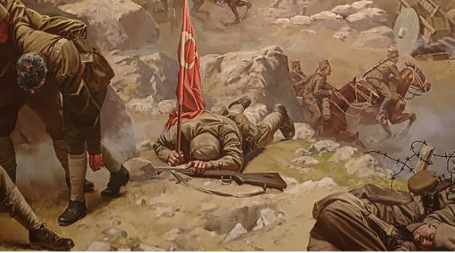
Hareket sahası olarak Gelibolu Yarımadasının seçilmesi, bu bölgenin jeopolitik bakımdan çok büyük öneme sahip olmasındandır. Boğazlar, özellikle güney Rusya ve bütün Karadeniz kıyılarının açık denizlere olan tek çıkış noktasıdır. Harp halinde bu geçidin kapanması, Rusya için hayati önem taşımaktadır. Zira, Rusya’nın insan ve hammadde kaynakları zengin, fakat sanayi ve mali imkanları sınırlıdır. Bunun için uzun ve sürekli bir savaşın gerektirdiği silah, cephane ve malzeme ikmalini temin edemeyecek durumdadır. Bu durumda Boğazlar Doğu cephesinin en müsait ve hayati menzil hattını teşkil etmektedir. Bu geçidin açılmasıyla Rusya’yı takviye edecek, Batı cephesinin yükünü hafifletecek dolayısıyla savaşı kısaltacaktır. Osmanlı devletinin savaş dışı edilmesiyle, muhtemelen Balkan devletleri ve İtalya “itilaf” devletleri yanında savaşa katılacaklardı. O zaman İngiliz Bahriye Nazırı olan Churchill’in ısrarla üzerinde durduğu bu fikirlere önceleri pek itibar edilmemiştir. Ancak 1914 Aralık ayında başlayan Türk-Sarıkamış Harekatı üzerine telaşlanan ve çok zor durumda kalan en azından hiç değilse bir kısım Türk kuvvetlerinin başka cephelere çekilmesini isteyen Rusya’nın yükünü azaltmak için, Çanakkale Seferi’ne karar verilmiş; fakat kesin neticeyi Batı cephesinde arayanları darıltmamak için öncelikle donanmayla ve zorla Çanakkale Boğazı geçilmeye çalışılmıştır.
Çanakkale Savaşı genel hatları itibariyle: İtilaf Devletleri’nce; Osmanlı Devleti’nin başkenti konumundaki İstanbul’u alarak boğazların kontrolüne ele geçirmek, Rusya’yla güvenli bir tarımsal ve askeri ticaret yolu açmak, Alman müttefiklerinden bini savaş dışı bırakarak ittifak devletlerini zayıflatmak amacı ile açılan cephedir.

Slide 5
SAVAŞ ÖNCESİ AVRUPA DEVLETLERİNİN GENEL DURUMU
Yirminci yüzyılın başlarında Avrupa kendi sınırlarından taşıyordu. Ekonomik rekabet, sömürgecilik ve milliyetçilik akımları Avrupa’yı ikiye bölüyordu. Diğer yandan Almanya- Fransa ve Rusya- Avusturya arasındaki çekişmeler gerginliğe dönüşüyordu. 28 Haziran 1914’te Avusturya-Macaristan İmparatorluğu veliahtı Arşidük Ferdinand’ın bir Sırp milliyetçi tarafından öldürülmesi bu gerginliğe son noktayı koydu. Bu olay üzerine Avusturya’nın 28 Temmuz 1914’te Sırbistan’a seferberlik ilanının ardından 1. Dünya Savaşı başlamış oluyordu. Bir yandan Almanya, Avusturya-Macaristan ve İtalya’dan oluşan “üçlü ittifak devletleri” bir yanda da İngiltere, Fransa ve Rusya’dan oluşan “üçlü itilaf devletleri” sonunda taraflar Avrupa’yı ikiye bölmeyi başarmışlardı. Savaş ilanlarının ardından İtalya tarafsızlığını ilan ettiyse de bir yıl sonra İtilaf Devletleri’ne katıldı. Bu sırada Osmanlı İmparatorluğu tarihin gördüğü en geniş sınırlarına sahip olmuş, her çeşit millet ve inanışı içinde barındıran ve yaklaşık 600 yıl süren saltanatını 20. yüzyılın başında kaybediyordu. Dışta ve içte yaşadığı mücadeleler Osmanlı Devleti’ni çökertiyor, topraklarını ve gücünü dağıtıyordu. Son olarak Trablusgarp savaşı ve Balkan savaşları ile arka arkaya yenilgiler alan Osmanlı Devleti, doğu Trakya dışında Avrupa’daki bütün topraklarını kaybetmiş, diğer ülkelerin nezdinde ki saygınlığını ve gücünü yitirmişti. Artık Osmanlı Devleti’nin ölümü bekleniyor ve diğer ülkeler tarafından paylaşım planları hazırlanıyordu.
Osmanlı - Alman İttifakı
Rusya boğazları ele geçirip sıcak denizlere inmeyi hedeflerken, İngiltere Süveyş Kanalı ve Hint yolunun güvenliği için Filistin’i ele geçirmeyi tasarlıyor. Fransa, Lübnan, Suriye ve Kilikya’nın kontrolünü düşlüyor; Almanlar doğuya yayılma politikası güdüyor, İtalyanlar ise Antalya’ya sahip olmak istiyordu. Birinci dünya savaşının patlak vermesinin ardından Osmanlı Devleti önce İtilaf devletleri ile birlikte olmaya niyetlendiyse de, Rusya’nın bu duruma soğuk bakması Osmanlı’yı Almanya’ya doğru itti ve 2 Ağustos 1914’te yapılan gizli bir antlaşma ile Osmanlı - Alman ittifakı kesinleşmişti.

Slide 6
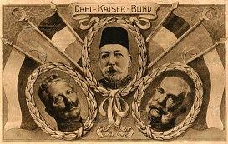
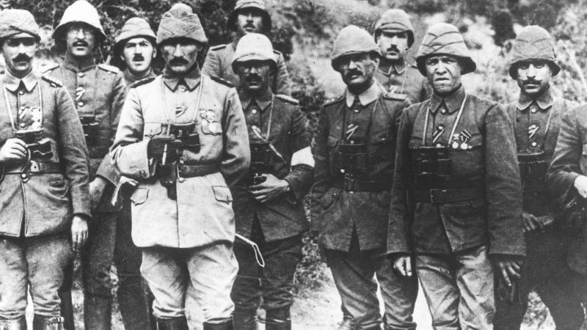
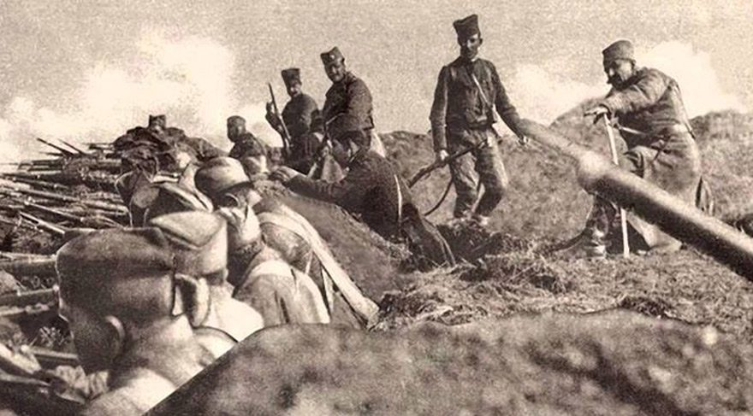
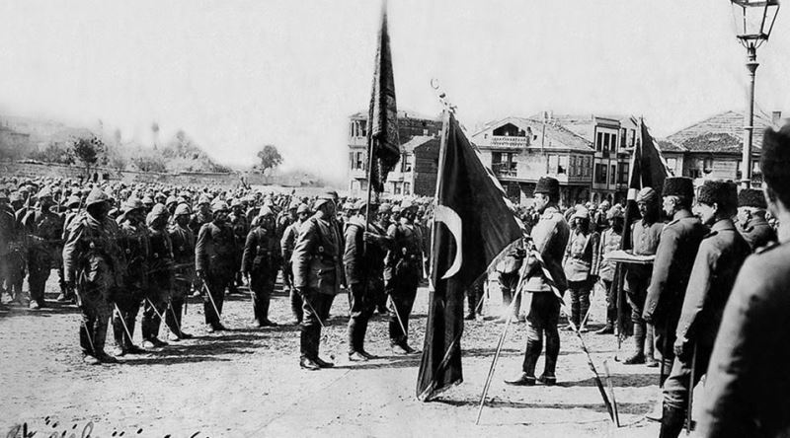
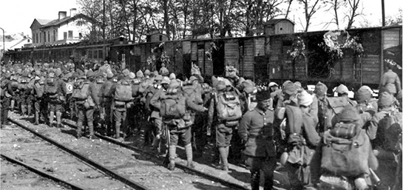

Slide 7
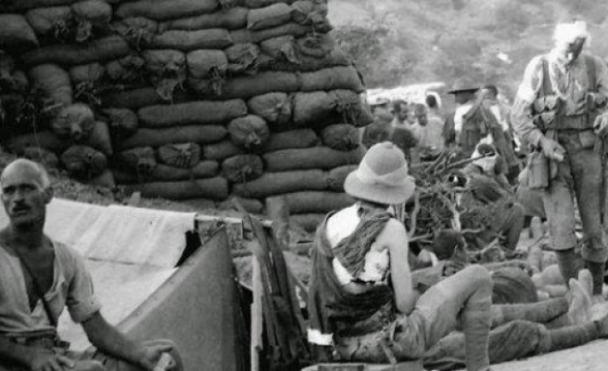
ÇANAKKALE SAVAŞI – DENİZ HAREKATI
Dünyadaki bütün denizlere hakim olmaya çalışan İngilizler, boğazları ele geçirmek için donamanın yeterli olacağına inanıyorlardı. Bahriye Nazırı Churchill’in planları Akdeniz filosu komutanı Amiral Carden tarafından da desteklenince, Lord Fisher’in şüpheli gördüğü bu harekatın donanma ile yapılmasına karar verildi. Tarihinde hiçbir yenilgi almamış olan İngiliz donanmasının silah, teknoloji ve başarı açısından kendine güveni tamdı. Dünyanın yenilmez donanması, Fransa’nın da desteği ile dünyanın en büyük armadasını oluşturuyordu. Bu donanmaya karşı gelebilecek hiçbir güç düşünülemezdi. Hele ki yıpranmış, teknoloji açısından zayıf ve parçalanmak üzere olan Osmanlı, bu armada ile asla baş edemezdi . İtilaf devletlerinin deniz harekatı 19 Şubat 1915’te başladı. 13 Mart 1915’e kadar düşman gemileri tabyaları top ateşine tuttu, mayın tarama gemileri olabildiğince yol açtı. Boğazları zorlayarak geçebileceklerine inanan düşman kuvvetlerinin, kararlı ve dirençli bir karşılık almaları bu işin o kadar da kolay olmadığını gösteriyordu. Bir ay boyunca yapılan binlerce mermi atışının ardından çok da büyük bir gelişme elde edilememişti.

Slide 8
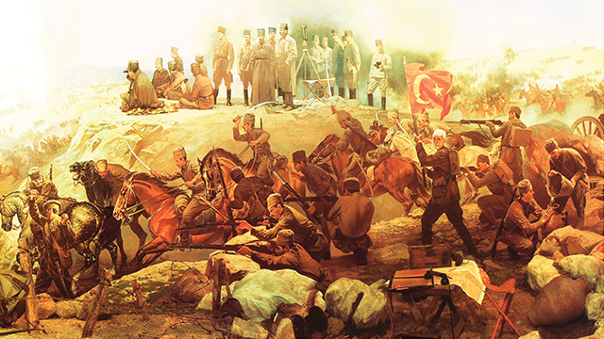
ÇANAKKALE SAVAŞI – KARA HAREKATI
Çanakkale Savaşları’nda Deniz Harekatı’nın başarısızlığı umutları Kara Harekatı’na çevirmişti. Daha 1 Mart’ta Yunanistan, Gelibolu Yarımadası’nı işgal etmek mümkün olduğu takdirde İstanbul üzerine yürümek üzere İngiltere’ye üç tümenlik bir kuvvet önermişti. İngiliz ve Fransızlara kalsa öneri kabul edilebilir. Ancak Rus Çarı, İngiliz Büyükelçisi’ne, hiçbir şart altında Yunan askerinin İstanbul’a girmesine izin vermeyeceğini bildirerek bu tasarıyı önledi. Londra’da ise, harekatı Donanma yalnız mı yapsın, yoksa Kara ordusu ile birlikte mi hareket etsin tartışması yapılmakta idi. Bir kara ordusuna ihtiyaç olduğunu savunanların arasında Lord Fisher geliyordu. Bununla beraber son karar, savaş bakanı Lord Kitchener’in di. O ise, ısrarla elinde birlik olmadığını söylüyordu, ama seçkin bir birlik olan ve İngiltere’de bulunan 29’ncu Tümen’e hiçbir görev verilmemişti. Nihayet Mart’ta Kitchener askerlerin tarafına kayarak 29’ncu Tümenin Ege’ye sevk edileceğini, Çanakkale’de bulunan deniz piyadelerine Gelibolu Yarımadasının temizlenmesinde yardım edeceğini açıkladı. Bu haber Fransa cephesinde bulunan İngiliz generallerinin öylesine büyük tepkisine yol açtı ki, Mareşal sözünü geri alarak 18 Şubat’ta bu birliğin yerine o sırada Mısır’da bulunan Avustralya ve Yeni Zelanda tümenlerinin gideceğini bildirmek zorunda kaldı.

Slide 9
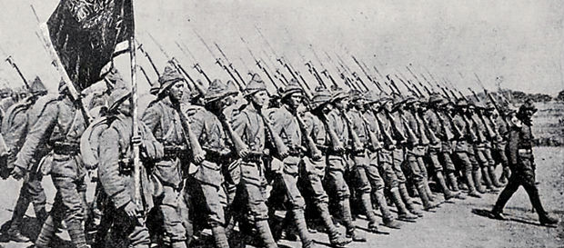
25 NİSAN 1915 KARA TAARRUZU
Limni Adası’nda günlerini tatbikat yaparak geçiren müttefiklerin harekat günü 23 Nisan olarak belirlenmiş olsa da hava muhalefeti nedeniyle çıkartmayı 48 saatlik bir gecikmeyle 25 Nisan da yapmaya karar vermişlerdir. Seddülbahir’den Bolayır’a kadar şiddetli bombardımanla beraber 25 Nisan sabahı saat 05:00’te düşmanın birçok yerde çıkarmaya başladığı haberleri gelmeye başladı. Liman Paşa, düşüncesinde ısrar ederek, gelen raporları kurmayları ile değerlendirmemiş, hatta bu durumu memnuniyet verici olarak değerlendirmiştir. Liman Paşa, fikrinde ısrarı günün bütününde de sürmüş, Alman yaveri Prigge ile Bolayır kıyılarında akşama kadar çıkarma gösterisini izlemekle yetinmiştir. Seddülbahir’den gelen raporlar üzerine durumun kritik bir hal alması üzerine 3. Kolordu Komutanı Esat Paşa asıl çıkartma yerleri hakkında Liman paşayı ikna etmeye gitmişti. Liman Paşa, Bolayır’da akşama kadar beklemeyi tercih etmiştir. Halbuki, düşmanı Seddülbahir’de karşılayan 9. Tümen Komutanı Sami Bey, alınacak son önlemleri belirterek, takviye beklemiştir.

Slide 10
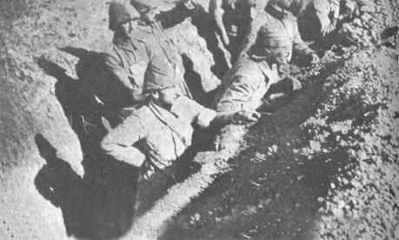
SEDDÜLBAHİR CEPHESİ
Seddülbahir Cephesi’ndeki İngiliz ve Fransız birliklerinin ilk hedefi Kitre Köyü ve hemen kuzeyindeki Alçıtepe olmuştur. bu hedeflerin ele geçirilmesi için ilk müttefik taarruzu olan Birinci Kitre Muharebesi, 28 Nisan 1915 sabahı başlamıştır. Taarruzun sol kanadındaki 2 İngiliz tugayı, sağ kanadında ise 5 Fransız taburu taarruza katılmıştır. Türk savunması İngiliz taarruzları karşısında tutunurken Fransız kesiminde yarılma noktasına gelmiştir. Cephe komutanı Albay Halil Sami Bey, hatların geri çekilmesi emri vermişken, iki bölüklük bir kuvvet, donanma topçusunun ateşinde bir gedik bularak hatları takviye etmiştir. Bunun üzerine geri çekilme emri derhal geri alınmıştır. Öğleden sonra Yarbay Sabri Bey, iki taburluk bir kuvvetle karşı taarruza geçerek müttefikler taarruz çıkış hatlarına geri çekilmişlerdir. Türk kayıpları 2.380, müttefik kayıpları ise 3.000’dir.

Slide 11
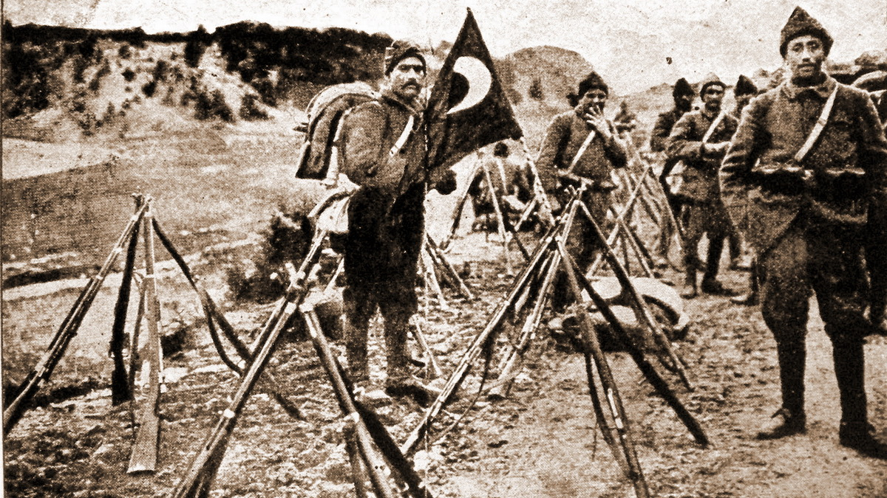
İKİNCİ ANAFARTALAR SAVAŞI
Bu kuvvetler 21 Ağustos 1915 sabahı İsmailoğlu ve Yusufçuk Tepelerine genel bir taarruza geçtiler. Aynı anda Anzak Kolordusu’na bağlı bir tugay da Bomba Tepe’ye taarruz etmiştir. İsmailoğlu ve Yusufçuk Tepeleri’ne yönelik taarruz aynı gün, kesin bir başarısızlıkla son bulmuştur. Bomba Tepe’deki çatışmalar ise 29 Ağustos tarihine kadar sürmüş tepe, Türk savunmasının elinde kalmıştır. Bomba Tepe taarruzu, Çanakkale Savaşı’nın, tahliyeye kadar ufak çaplı çatışmalar yaşanmış olsa da, son muharebedir.

Slide 12
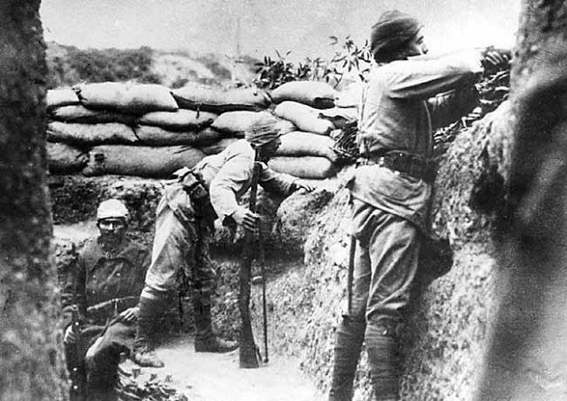
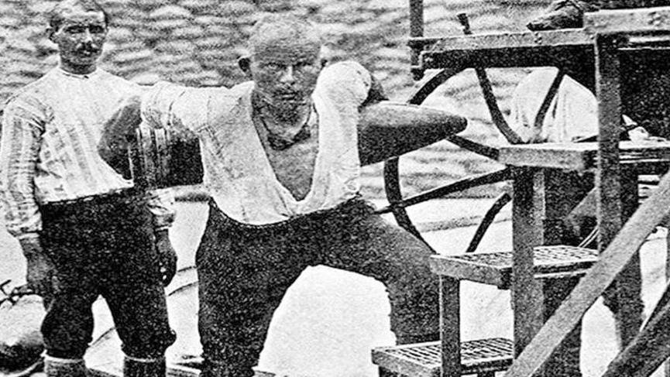
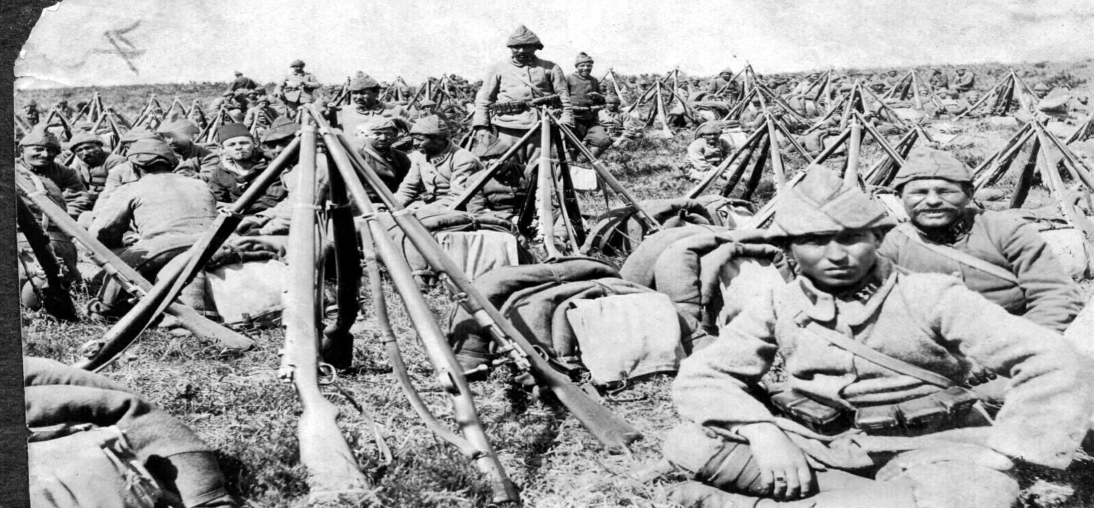

Slide 13
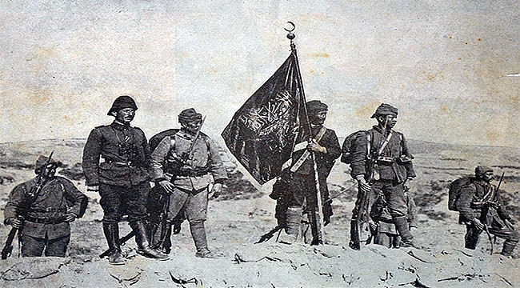
ÇANAKKALE SAVAŞI’NDAKİ ASKER KAYIPLARI
1.Müttefik toplamı 44.072-141.109
2.Birleşik Krallık 21.255-73.485
3.Fransa Krallığı 10.000-27.000
4.Avustralya (1) 7.594-27.594
5.Yeni Zelanda (2) 2.701-7.247
6.Hindistan 1.358-4.779

Slide 14
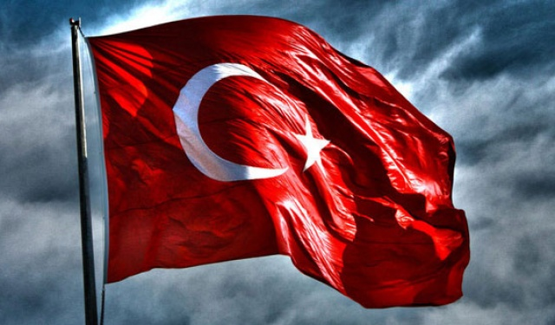
ÇANAKKALE SAVAŞI’NIN SONUÇLARI
Mustafa Kemal Çanakkale Savaşına İngiltere ve Fransa ile Osmanlı ve Alman orduları arasında geçen ve iki taraftan toplam 500.000’den fazla insanın “kaybına” (ölüm, firar, esir, sakatlanma ve hastalıklar) neden olan savaşın ardından İtilaf Devletleri Çanakkale Boğazı’nı geçmemiş, İstanbul’u işgal edememiştir. Pek çok tarihçi, Rusya’da zorda kalan çarlık rejimi devrilmesinde ve 1. Dünya Savaşı 2 yıl uzamasından bu olayın önemli payı olduğu görüşündedir. Çanakkale Savaşı, müttefikleriyle Rusya’nın irtibatını önlemiş, bu arada Lenin ve yandaşları Bolşeviklerin Ekim devrimi ile Rusya savaş dışı kalmıştır. Bu durum ihtilal Rusya ile müttefiklerin birbirinden ayırmıştır. Sovyet Rusya Kurtuluş Savaşı yıllarında Ankara hükümetine belirli ölçüde lojistik destek sağlamıştır.

Slide 15

ÇALIŞMAMI
İZLEDİĞİNİZ İÇİN
TEŞEKKÜR EDERİM
AHMET FARUK YILMAZ
www.HangiSoru.com

